Slide 1
Тема урока:
ПЕРВЫЙ ХУДОЖНИК КАЗАХСТАНА

Slide 2
Сегодня на уроке:
Вы узнаете:
- о первом народном художнике А. Кастееве;
познакомитесь с Государственным музеем искусств имени А.Кастеева.
о притяжательных местоимениях
Вы научитесь:
- находить в тексте притяжательные местоимения;
- исправлять речевые ошибки в тексте

Slide 3
Грамматическая тема урока
Притяжательные местоимения мой, твой, свой, наш, ваш указывают на признак предмета по его принадлежности и отвечают на вопросы чей? чья? чье? чьи?. Они изменяются , как прилагательные, по родам, числам и падежам: мой учебник, моя книга, мое сочинение, мои друзья. В значении притяжательных местоимений используются личные местоимения в форме родительного падежа: его словарь, ее книга, их учебники.
Как вы думаете, какие вопросы можно задать к словосочетаниям мой рисунок, ее рисунок, его рисунок, их рисунок.
Чей рисунок?)
Ее, его, их – это какие местоимения? (Личные) На какие вопросы они отвечают? (Кого?)
Обратите внимание, на вопрос Чей рисунок? Значит эти местоимения называются по другому. Определим главное слово. Поставим вопрос к зависимому.Определим, какой частью речи выражено главное слово (сущ,)Определим, какой частью речи выражено зависимое слово (2 слова – притяж.прил.) «Мой» и «его» - не обозначают признак, но указывают на него. Значит, это местоимения. На что указывают такие местоимения? (на принадлежность, отвечают на вопрос ЧЬЯ?) Как будет называться этот разряд местоимений? (притяжательные)

Slide 4
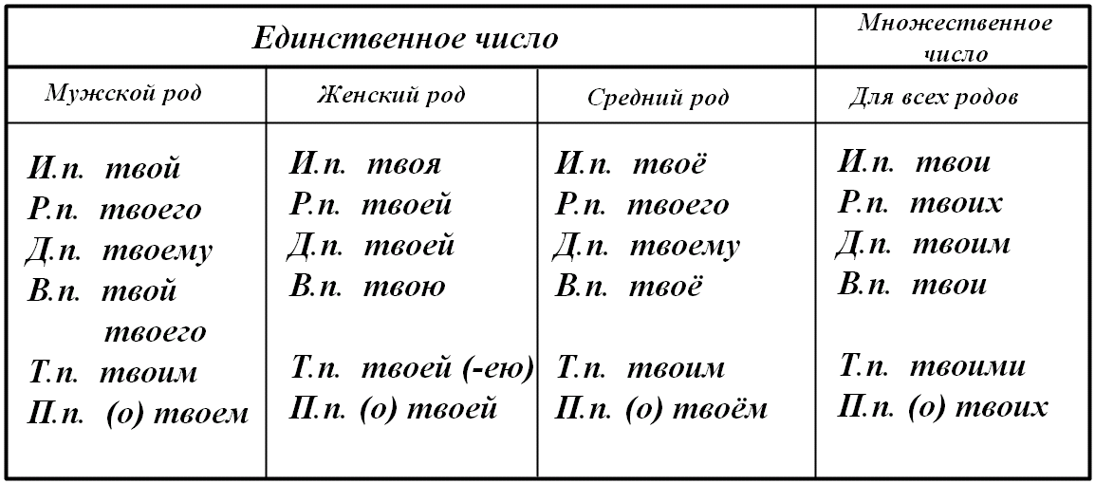
Грамматическая тема урока
Давайте сопоставим притяжательные местоимения с личными:
Я – мой
Мы – наши
Ты – твой
Вы – ваши
Свой – соотносится с любым личным местоимением

Slide 5
Актуализация знаний.
Прочитайте ключевые слова. Как вы думаете, о каком виде искусства – литературе, музыке, театральном или изобразительном – пойдёт речь на уроке?
Живопись, картина, краски, пейзаж, портрет, кисть.

Slide 6
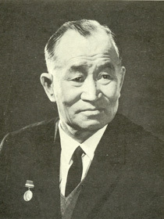
Мы продолжаем знакомиться с творчеством Великих Людей. И сегодня вас ожидает знакомство с одним из таких творцов
Абылхан Кастеев (1904-1973)
Народный художник Республики Казахстан,
Лауреат Государственной премии
Казахской ССР им. Ч. Валиханова
Абылхан Кастеев – художник, который сумел передать в своих полотнах любовь к родной земле, ее природе, ее людям. Окружающих поражала его работоспособность. Если он начинал картину, то не вставал, пока ее не закончит.
Любовь к родному краю выразилась в его полотнах «На жайлау», «Возле дома», «Осенний пейзаж», «Зеркальный лед», «Цветущие яблони», «Зима».

Slide 7
Вопросы и задания к тексту
О чем вы узнали?
Выпишите притяжательные местоимения вместе с существительными.
Определите их род, число и падеж.
Докажите, что выделенные местоимения указывают не на лицо, а на принадлежность.
Подберите синоним к слову полотна
Предполагаемые ответы
Мы узнали о художнике А. Кастееве, о его полотнах
Ее, его – Родительный падеж, единственное число, ее – женского рода, его – мужского рода
Притяжательные местоимения
– указывают на принадлежность.
– отвечают на вопросы чей?, чья?, чьё?, чьи?
Полотна – холст, картина, акварель, эскиз, натюрморт

Slide 8
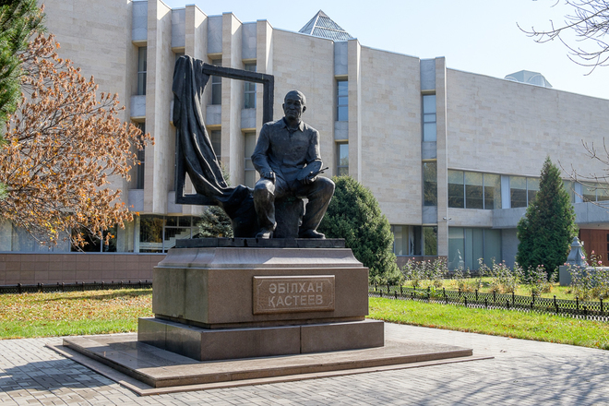
ПРЕДТЕКСТОВАЯ РАБОТА
Государственный музей искусств имени А. Кастеева - крупнейший художественный музей нашей Республики.
История музея началась в 1935 году с выставки. Затем на ее основе был создан Государственный музей искусств. В 1983 году ему было присвоено имя нашего первого казахского художника, основоположника национальной школы имени Абылхана Кастеева
С первого момента своего основания музей стал главным центром художественной жизни Республики Казахстан. За многие годы в его коллекции собраны произведения мастеров Западной Европы, русского, советского искусства, стран Востока, изобразительного и прикладного искусства Казахстана. На сегодняшний день собрание музея насчитывает более 23000 экспонатов, составляющих национальное достояние нашего государства.

Slide 9
ЗАДАНИЯ К ТЕКСТУ
1. Укажите количество местоимений в 1-м абзаце текста.
2. Спишите из 1- го абзаца выделенное предложение и докажите, что местоимение ее является притяжательными.
3. Переведите на родной язык слово музей
Примерные ответы
4 местоимений в 1- ом абзаце
2. Затем на ее основе был создан Государственный музей искусств
В значении притяжательных местоимений используются личные местоимения в форме родительного падежа
3. Музей - мұражай

Slide 10
Задание: исправьте все речевые ошибки и пропущенные слова.
Один из первых казахских художников, Абылхан Кастеев своешним талантом и творческой самоотверженностью воплощает яркое явление в истории изобразительного искусства Казахстана. Егошнее имя стоит в одном ряду с такими выдающимися деятелями национальной истории и культуры как Ч. Валиханов, М. Ауэзов, Ш. Айманов, А. Маргулан, К. Сатпаев и многими другими, чья жизнь и талант были полностью отданы беззаветному служению своешнему народу.
Абылхан Кастеев родился 1 января 1904 г. в ауле Чижин Джаркентского района Талды-Курганской области в семье бедняка-скотовода. Рано потеряв отца, пошел батрачить у бая. Работал в Жаркенте, затем на строительстве железной дороги Турксиб. Уже тогда …постоянно рисовал, удивляя окружающих своим талантом и мастерством. В 1929 г. судьба привела …. в Алма-Ату, где в течение двух лет …. занимался в художественной студии Н. Г. Хлудова.
В 1930 г. состоялась первая поездка Абылхана Кастеева в Москву. В 1934 г. …. участвовал в слете самодеятельных талантов в Алма-Ате, в республиканском конкурсе на создание портрета Абая и иллюстраций к егошним произведениям,.
Освоение изученного материала.

Slide 11
Один из первых казахских художников, Абылхан Кастеев своим талантом и творческой самоотверженностью воплощает яркое явление в истории изобразительного искусства Казахстана. Его имя стоит в одном ряду с такими выдающимися деятелями национальной истории и культуры как Ч. Валиханов, М. Ауэзов, Ш. Айманов, А. Маргулан, К. Сатпаев и многими другими, чья жизнь и талант были полностью отданы беззаветному служению своему народу.
Абылхан Кастеев родился 1 января 1904 г. в ауле Чижин Джаркентского района Талды-Курганской области в семье бедняка-скотовода. Рано потеряв отца, пошел батрачить у бая. Работал в Жаркенте, затем на строительстве железной дороги Турксиб. Уже тогда он постоянно рисовал, удивляя окружающих своим талантом и мастерством. В 1929 г. судьба привела его в Алма-Ату, где в течение двух лет он занимался в художественной студии Н. Г. Хлудова.
В 1930 г. состоялась первая поездка Абылхана Кастеева в Москву. В 1934 г. он участвовал в слете самодеятельных талантов в Алма-Ате, в республиканском конкурсе на создание портрета Абая и иллюстраций к его произведениям
Правильный вариант

Slide 12
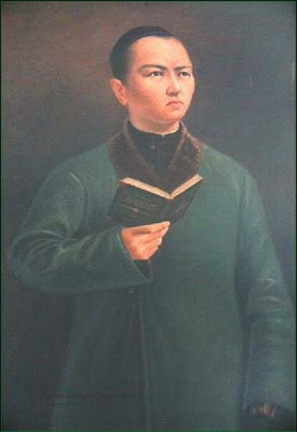
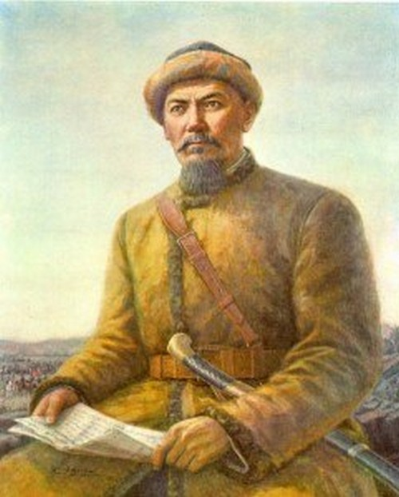
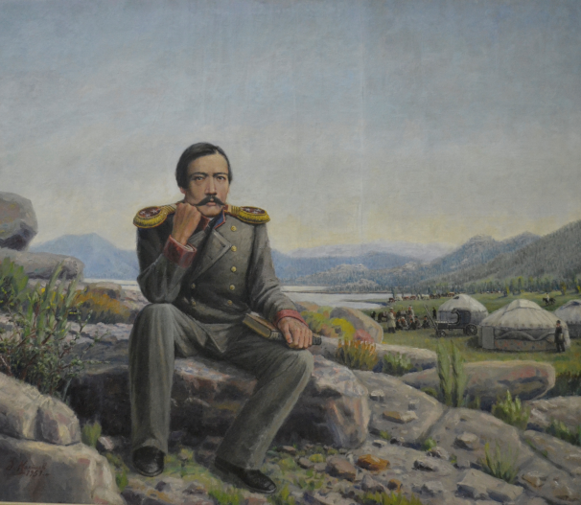
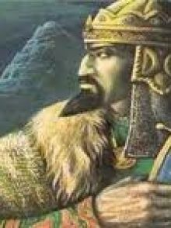
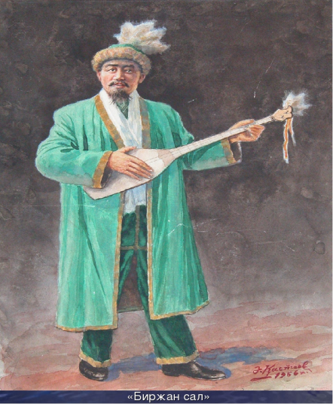
Прочитайте. Скажите, вам знакомы эти имена?
Что вы знаете о них?
История казахского народа, его быт, а также красота природы Казахстана были основными темами работ А.Кастеева. Он запечатлел уникальные, а иногда и забытые традиции сельчан, создал портреты таких исторических личностей, как Абай, Амангельды Иманов, Кенесары Касымов, Шокан Уалиханов, Биржан – сал.
Задание 1. Найдите соответствие
Амангельды́ Удербайулы́ Има́нов — один из лидеров Среднеазиатского восстания 1916 года против имперских властей, участник установления Советской власти в Казахстане.
Чока́н Чинги́сович Валиха́нов настоящее имя — Мухамме́д-Хана́фия — первый казахский учёный, историк, этнограф, фольклорист, путешественник, просветитель и востоковед.
Кенесары́ хан — казахский султан, чингизид, внук Абылай-хана. С 1841 года — последний хан всех трёх казахских жузов.
Биржан-сал Кожагул-улы (Кожагулов) — казахский акын, композитор. Наиболее известен благодаря айтысу с Сарой Тастанбек-кызы
Абай (Ибраги́м) Кунанба́ев— казахский поэт, композитор, просветитель, мыслитель, общественный деятель.

Slide 13
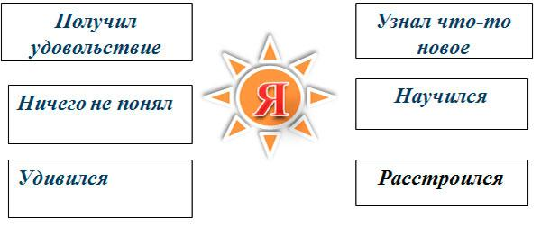
РЕФЛЕКСИЯ
ОПИШИ ДАННЫМИ СЛОВАМИ И СЛОВОСОЧЕТАНИЯМИ
ВАШЕ ДЕЙСТВИЕ НА УРОКЕ

Slide 14
УЧЕБНОЕ ЗАДАНИЕ
СОСТАВЬТЕ СИНКВЕЙН К СЛОВУ МУЗЕЙ
СОСТАВЬТЕ КЛАСТЕР ПО ТЕМЕ “Художник А.Кастеев”
Примерные ответы
1. Музей.
Государственный, художественный.
Ходить, фотографировать, рассматривать.
В здании много интересных картин.
Гиды. художник
2. портреты школа живописи
23 000 экспонатов национальное достояние
Художник А.Кастеев
Чтобы закрепить полученные знания, вы можете зайти на сайт BilimLand.
Всего доброго, ребята! До свидания!

Slide 15

Баршаға қолжетімді, сапалы білім!
Үш тілді
Цифрлы Қазақстан
Нәтижелі
Қол
жетімді
Дербес оқыту
Тиімді
Білімді бағалау
Заманауи технология
Качественное образование,
доступное всем!

